Slide 1
Тема открытого урока – практикума :
« Не желаю оставаться безвольным зрителем » …(П.А.Столыпин.)

Slide 2
1)Воссоздать психологический и политический портрет государственного деятеля П.А.столыпина. 2)проанализировать слабые и сильные стороны его личности 3)РАЗВИВАТЬ У УЧАЩИХСЯ УМЕНИЕ СОСТАВЛЯТЬ ХАРАКТЕРИСТИКИ ИСТОРИЧЕСКИХ ЛИЧНОСТЕЙ. 4)установить связь между их деятельностью и развития исторического процесса 5) делать сравнительный анализ . 6)учиться вести дискуссию ,аргументировать свою точку зрения .
Цели урока :

Slide 3
Пётр Аркадьевич Столыпин

Slide 4
Отношение к государственной власти
«Не запугаете!»
«Дайте мне двадцать лет покоя, и Я реформирую всю Россию!»
«Только война может погубить Россию!»
«Вам нужны великие потрясения, нам нужна великая Россия!»

Slide 5
Пётр аркадьевич столыпин.

Slide 6
«Оля, бесценное мое сокровище, единственная любовь моей жизни…» П. Столыпин

Slide 7
«Нежный отец и любящий семьянин…» С.И. Тимашев

Slide 8
«Власть – это средство для спокойствия и порядка…Бездействие власти ведет к анархии…» Столыпин

Slide 9
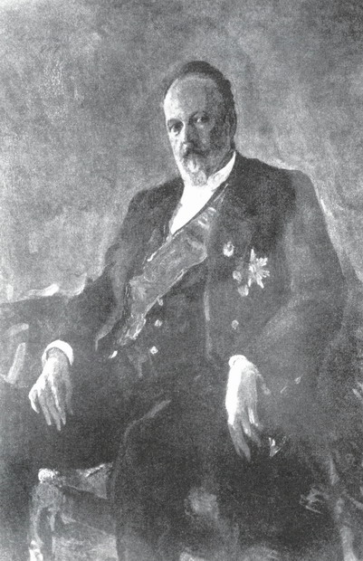
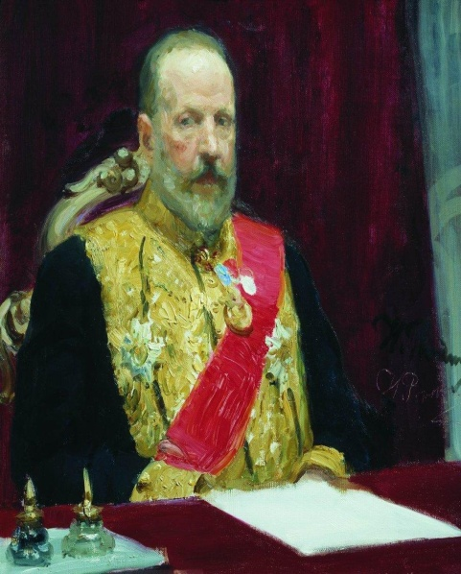
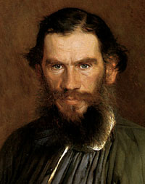
Воспоминания
С.Ю. Витте. Министр финансов
Павел Николаевич Милюков.
Политический деятель.
Лев Николаевич Толстой
Писатель.

